Slide 1
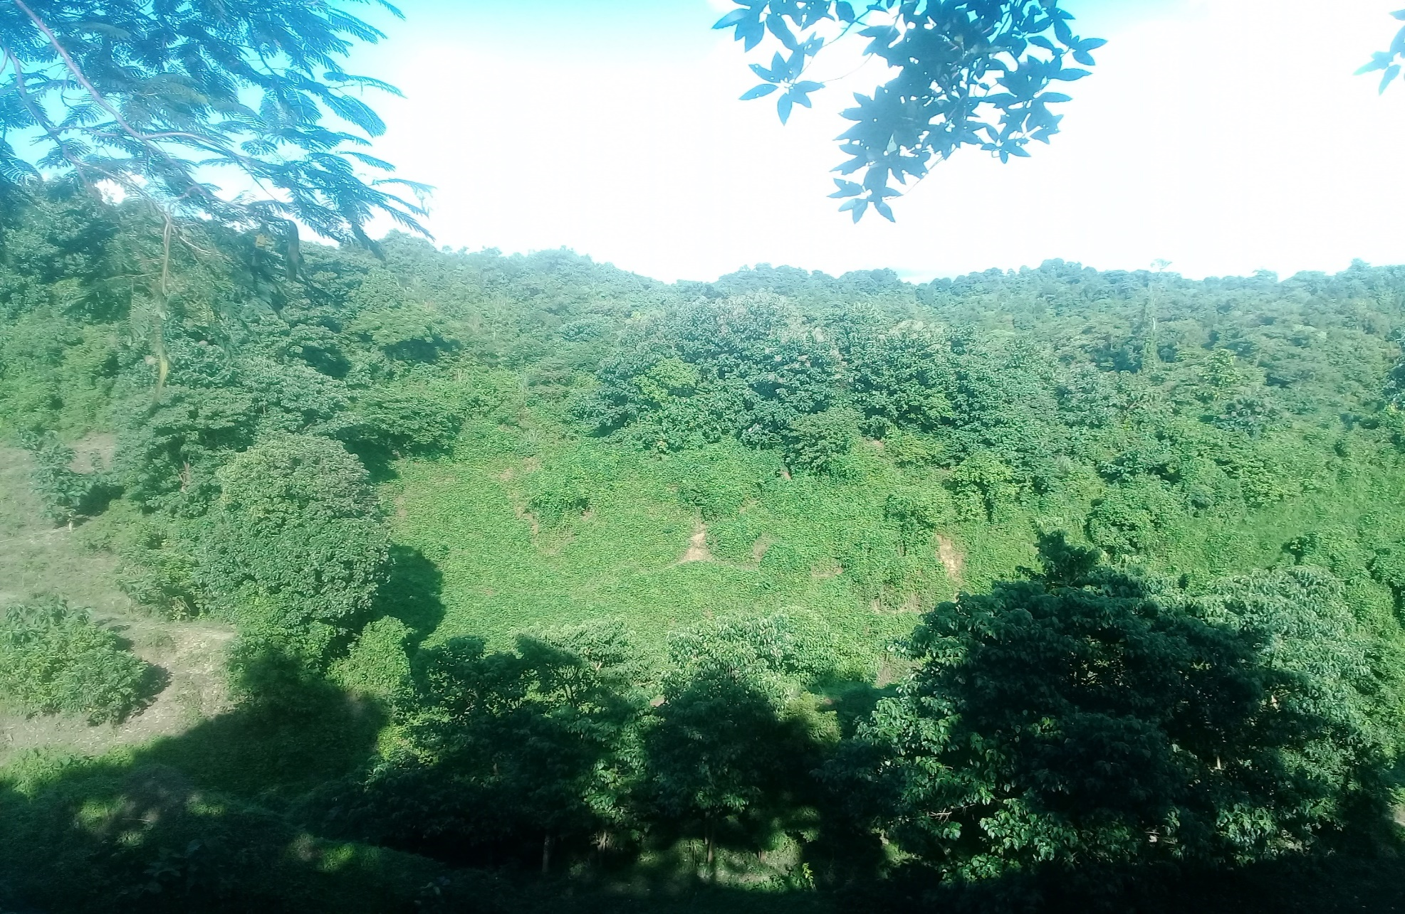
01
স্বাগতম

Slide 2
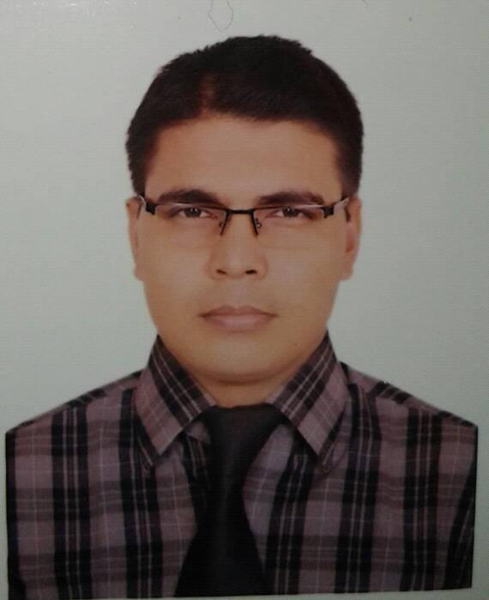
02
শিক্ষক পরিচিতি
মোঃ সেলিম মিয়া
প্রভাষক, হিসাববিজ্ঞান বাদশাহ্ ফয়সল ইনস্টিটিউট (স্কুল এন্ড কলেজ) রিং রোড,শ্যামলী, মোহাম্মদপুর, ঢাকা - 1207 মোবাইলঃ ০১৭14393782
E-mail: alisalimmia৮৬@gmail.com

Slide 3
0৩
পুর্বজ্ঞান যাচাই
হিসাব চক্রের ধাপ কয়টি?
১০টি

Slide 4
0৪
হিসাব চক্রের ধাপ সমূহঃ-
১। লেনদেন
২। লেনদেন বিশ্লেষণ
৩। জাবেদা ভুক্তকরণ
৪। খতিয়ানে স্থানান্তর
৫। রেওয়ামিল
৬। সমন্বয় দাখিলা
৭। কার্যপত্র প্রস্তুত
৮। আর্থিক বিবরণী
৯। সমাপনী দাখিলা
১০। হিসাব পরবর্তী রেওয়ামিল

Slide 5
0৫
হিসাব চক্রের ধাপ সমূহঃ-
আজকের পাঠ
প্রশ্নবোধক চিহ্নে হিসাব চক্রের কোন ধাপটি অন্তর্ভুক্ত হবে?
১
২
৭
৬
৫
৪
৩
৮
৯
১০
লেনদেন
রেওয়ামিল
অধ্যায়ঃ ৯ম
কার্যপত্র প্রস্তুত
?
লেনদেন বিশ্লেষণ
জাবেদা ভুক্তকরণ
আর্থিক বিবরণি
খতিয়ানে স্থানান্তর
হিসাব পরবর্তী রেওয়ামিল
রেওয়ামিল
সমাপনি দাখিলা
সমন্বয় দাখিলা

Slide 6
0৬
শিখনফল
এ অধ্যায় শেষে আমরা যা শিখব….
রেওয়ামিল সম্পর্কে ধারণা………
রেওয়ামিল এর উদ্দেশ্য সম্পর্কে………
রেওয়ামিল অন্তর্ভূক্ত হবে না তার সম্পর্কে….
রেওয়ামিল যে সমস্ত ভুল ধরা পড়ে সে সম্পর্কে…...
রেওয়ামিল যে সমস্ত ভুল ধরা পড়ে না সে সম্পর্কে…...
অশুদ্ধ রেওয়ামিল শুদ্ধ করা উপায় সম্পর্কে …...

Slide 7
0৭
রেওয়ামিল
সাধারণ অর্থে
খতিয়ানভুক্ত হিসাবসমূহের উভয় পার্শ্বের যোগফলের বা হিসাবের ডেবিট ও ক্রেডিট উদ্বৃত্তের তালিকাকে রেওয়ামিল বলে।
ব্যাপক অর্থে
খতিয়ানের হিসাবগুলোর গাণিতিক নিভুর্লতা যাচাই করার জন্য কোনো নির্দিষ্ট দিনে একখানা পৃথক খাতায় বা কাগজে সকল হিসাবের উদ্বৃত্তগুলোকে ডেবিট ও ক্রেডিট এই দুই ভাগে বিভক্ত করে যে বিবরণী প্রস্তুত করা হয়, তাকেই রেওয়ামিল বলে ।

Slide 8
08
লিপিবদ্ধকরণের সঠিকতা যাচাই
আর্থিক বিবরণী সহজতর করা
ভুল-ত্রুটি উদঘাটন ও সংশোধন
দুতরফা দাখিলা পদ্ধতির যথার্থ প্রয়োগ
সময় ও শ্রমের অপচয় রোধ
কারবারের আর্থিক অবস্থা সম্পর্কে ধারণা লাভ
রেওয়ামিলের উদ্দেশ্য

Slide 9
09
রেওয়ামিলে অন্তভূর্ক্ত হবে না
প্রারম্ভিক চলতি সম্পদ নগদ তহবিল, ব্যাংক জমা, দেনাদার ইত্যাদি।
প্রারম্ভিক চলতি দায় ব্যাংক জমাতিরিক্ত, পাওনাদার, প্রদেয় বিল ইত্যাদি
সমাপনী মজুদ পণ্য
সমাপনী মূলধন, সমাপনী মনিহারী
সম্ভাব্য সম্পদ ও দায়

Slide 10
রেওয়ামিল প্রস্তুতকরণে বিবেচ্য বিষয়সমূহ-
10
1। সমাপনী মজুদ পণ্য রেওয়ামিলে আসবে না তবে প্রশ্নে যদি সমন্বিত ক্রয় থাকে তাহলে সমাপনী মজুদ পণ্য রেওয়ামিলে আসবে আর প্রারম্ভিক মজুদ পণ্য ও নিট ক্রয় রেওয়ামিলে আসবে না।
2। মনিহারি মজুদের ক্ষেত্রে প্রারম্ভিক মনিহারি মজুদকে ব্যয় হিসাবে রেওয়ামিলের ডেবিটে দেখাতে হবে কিন্তু সমাপনী মনিহারি অন্তর্ভূক্ত হবে না।
3। প্রারম্ভিক চলতি সম্পদ ও প্রারম্ভিক চলতি দায় রেওয়ামিলে আসবে না কারণ এগুলো সংশ্লিষ্ট হিসাবের সমাপনী উদ্বৃত্তের সাথে সমন্তিত থাকে।
4। সকল প্রকার তহবিল ক্রেডিট শুধুমাত্র নগদ তহবিল ও ব্যাংক তহবিল ডেবিট।

Slide 11
রেওয়ামিল প্রস্তুতকরণে বিবেচ্য বিষয়সমূহ-
11
5। সম্পদের বিপরীতে সৃষ্ট সঞ্চিতি ক্রেডিট। যেমন: কুঋণ সঞ্চিতি বা সন্দেহজনক পাওনা সঞ্চিতি, দেনাদারের বাট্টা সঞ্চিতি বা প্রদেয় বাট্টা সঞ্চিতি ও প্রাপ্য বিলের বাট্টা সঞ্চিতি ।
6। দায়ের বিপরীতে সৃষ্ট সঞ্চিতি ডেবিট। যেমন: পাওনাদার বাট্টা সঞ্চিতি বা প্রাপ্য বাট্টা সঞ্চিতি বা পাওনা বাট্টা সঞ্চিতি ও প্রদেয় বিলের বাট্টা সঞ্চিতি।
7। কতিপয় হিসাবের সাথে প্রদত্ত না প্রাপ্ত উল্লেখ থাকে না, সেক্ষেত্রে উক্ত হিসাব গুলোকে প্রদত্ত ধরে বেওয়ামিলের ডেবিট দিকে দিখতে হবে। যেমন- ভাড়া, বাট্টা, কমিশন, সুদ ইত্যাদি ।

Slide 12
রেওয়ামিল প্রস্তুতকরণে বিবেচ্য বিষয়সমূহ-
12
8। বিক্রয় খতিয়ানের উদ্বৃত্ত/জের / প্রাপ্য হিসাব/ পুস্তক ঋণ/ পাওনা কে দেনাদার ধরে ডেবিট করতে হবে ।
9। ক্রয় খতিয়ানের উদ্বৃত্ত/জের / প্রদেয় হিসাব/ ব্যবসায়িক ঋণ/ দেনা কে পাওনাদার ধরে ক্রেডিট করতে হবে ।
10। সম্ভাব্য দায় ও সম্ভাব্য সম্পদ রেওয়ামিলের ভিতরে আসবে না, কারণ এগুলো নিশ্চিত দায় বা সম্পদ নয় ।
11। খরচ, ক্ষতি, ব্যয়, সম্পদ – ডেবিট আয়, প্রাপ্তি , দায়, লাভ - ক্রেডিট ।

Slide 13
রেওয়ামিলের নমুনা ছক:
13
প্রতিষ্ঠানের নাম--------------
রেওয়ামিল
৩১ ডিসেম্বর ----------
ক্র.নং | হিসাবের নাম | খঃপৃঃ | ডেবিট টাকা | ক্রেডিট টাকা

Slide 14
14
রেওয়ামিলে যে সমস্ত ভুল ধরা পড়ে -
বাদ পড়ার ভুল
জাবেদা থেকে খতিয়ানে স্থানান্তরের সময় কোনো একটি বাদ পড়ে গেলে অথবা শুধু একটি পক্ষ হিসাব ভুক্ত করলে অথবা খতিয়ানের উদ্বৃত্ত রেওয়ামিলে স্থানান্তর না করা হলে।
লেখার ভুল
জাবেদা থেকে খতিয়ানে স্থানান্তর সময় যদি এক হিসাবের ডেবিট অন্য হিসাবের ক্রেডিট দিকে অথবা ক্রেডিট হিসাবকে ডেবিট লেখা হয় অথবা খতিয়ানে দুবার লেখা হয়।

Slide 15
15
রেওয়ামিলে যে সমস্ত ভুল ধরা পড়ে -
টাকার অংকে ভুল
জাবেদা থেকে খতিয়ানে স্থানান্তর সময় যদি সমপরিমাণ টাকা দিয়ে ডেবিট ক্রেডিট না করা হয় বা জাবেদা করার সময় যদি ভুলবশত কম বা বেশি অংকে লেখা হয়।
খতিয়ানের উদ্বৃত্ত নির্ণয়ে ভুল
জাবেদা থেকে খতিয়ানে স্থানান্তরের পর যখন দুই পার্শ্বের যোগফলের মাধ্যমে উদ্বৃত্ত নির্ণয় করা হয়, তখন ভুল হলে।

Slide 16
16
রেওয়ামিলে যে সমস্ত ভুল ধরা পড়ে -
খতিয়ান উদ্বৃত্ত রেওয়ামিলে স্থানান্তর ভুল
যদি খতিয়ানের উদ্বৃত্ত রেওয়ামিলে স্থানান্তরের সময় ভুল করে ডেবিট উদ্বৃত্তকে রেওয়ামিলের ক্রেডিট দিকে এবং ক্রেডিট উদ্বৃত্তকে ডেবিট দিকে লেখা হয় অথবা ভুল অংকে রেওয়ামিলে স্থানান্তর করা হয়।
রেওয়ামিলের ডেবিট ও ক্রেডিট দিকের যেগাফলের নির্ণয়ে ভুল করলে
খতিয়ানের সকল উদ্বৃত্ত সঠিকভাবে রেওয়ামিলে স্থানান্তর করার পর যদি ডেবিট দিকের যোগফল ও ক্রেডিট দিকের যোগফল নির্ণয়ে ভুল হয়।

Slide 17
17
রেওয়ামিলে যে সমস্ত ভুল ধরা পড়ে না -
ভুল
করণিক ভুল
বাদ পড়ার ভুল
লিখার ভুল
নীতিগত ভুল
বেদাখিলার ভুল
পরিপূরক ভুল

Slide 18
রেওয়ামিলে যে সমস্ত ভুল ধরা পড়ে না- (করণিক ভুল)-
18
বাদ পড়ার ভুল
লেনদেন সংঘটিত হওয়ার পর তা ভুলে প্রাথমিক হিসাবের বইয়ে লিখা না হলে খতিয়ানের কোনো হিসাবেই লিপিবদ্ধ হবে না। আবার লেনদেন প্রাথমিক বইয়ে লিপিবদ্ধ হলেও তা খতিয়ানের কোনো দিকেই তথা ডেবিট বা ক্রেডিট কোথাও লিপিবদ্ধ করা হলো না। এই জাতীয় ভুলকেই বাদ পড়ার ভুল বলে।
লিখার ভুল
প্রাথমিক হিসাবের বইতে কোনো লেনদেনের পরিমাণ কম/বেশি লেখা হলে তা খতিয়ানের সংশ্লিষ্ট হিসাবের উভয় দিকেই উক্ত অংকে বেশি বা কম লেখা হবে। এই ভুলের কারণে রেওয়ামিল মিলে যেতে কোনো অসুবিধা হবে না।

Slide 19
রেওয়ামিলে যে সমস্ত ভুল ধরা পড়ে না- (করণিক ভুল)-
19
বেদাখিলার ভুল
প্রাথমিক হিসাবের বই হতে খতিয়ানে স্থানান্তরের সময় একটি হিসাবের পরিবর্তে অন্য একটি হিসাবের সঠিক দিকে টাকার অংকে লেখা হলে যে ভুল হয় তা বেদাখিলার ভুল বলে।
পরিপূরক বা স্বয়ংসংশোধক ভুল
হিসাবরক্ষকের অজ্ঞাতসারে একটি ভুল অন্য একটি ভুল দাখিলা দ্বারা উভয় দিকে সমান হয়ে গেলে উহাকে স্বয়ংসংশোধক বা পরিপূরক ভুল বলে।

Slide 20
রেওয়ামিলে যে সমস্ত ভুল ধরা পড়ে না- (নীতিগত ভুল)-
20
নীতিগত ভুল
হিসাববিজ্ঞানের জ্ঞানের অজ্ঞতার কারণে অথবা হিসাববিজ্ঞানের স্বীকৃত রীতি নীতি লঙ্ঘনের মাধ্যমে যে ভুল সংঘটিত হয়ে থাকে তাকেই নীতিগত ভুল বলে।
যেমন: মূলধন জাতীয় ব্যয়কে মুনাফা এবং মুনাফা জাতীয় ব্যয়কে মূলধন জাতীয় ব্যয় হিসাবে লিপিবদ্ধকরণের মাধ্যমে নীতিগত ভুল হয়।

Slide 21
অশুদ্ধ রেওয়ামিল শুদ্ধ করার উপায়-
21
1। প্রথমে রেওয়ামিলের উভয় দিকের যোগফল তথা ডেবিট ও ক্রেডিট পার্শ্বের যোগফল ঠিক আছে কি না পরীক্ষা করে দেখতে হবে।
2। খতিয়ানের প্রতিটি হিসাবের জের রেওয়ামিলে তোলা হয়েছে কি না।
3। হিসাবের ডেবিট ও ক্রেডিট উদ্বৃত্তগুলো যথাক্রমে রেওয়ামিলের ডেবিট ও ক্রেডিট দিকে লেখা হয়েছে কি না দেখতে হবে।
4। জাবেদা হতে লেনদেনগুলো খতিয়ানের সংশ্লিষ্ট হিসাবে সঠিকভাবে তোলা হয়েছে কি না পরীক্ষা করে দেখতে হবে।
5। খতিয়ানের যেকোনো হিসাবের উদ্বৃত্ত রেওয়ামিলে ভুল অংকে ভুল ঘরে তোলা হয়েছে কি না পরীক্ষা করে দেখতে হবে।

Slide 22
অশুদ্ধ রেওয়ামিল শুদ্ধ করার উপায়-
22
6। রেওয়ামিলের ডেবিট ও ক্রেডিট পার্থক্য রাশিটিকে 2 (দুই) দ্বারা ভাগ করে অতঃপর নির্ণীত রাশির কোনো উদ্বৃত্ত থাকলে তা সঠিক ঘরে আছে কি না দেখতে হবে। যদি না থাকে, তবে বুঝতে হবে ভুল ঘরে লেখার দুরুন পার্থক্যটি ‍দ্বিগুণ হয়েছে।
7। পূর্ববর্তী বছরের সম্পদ, দায় ও মালিকানাস্বত্ব হিসাবের জেরসমূহ চলতি বছরে খতিয়ানে সঠিকভাবে তোলা হয়েছে কি না তা মিলিয়ে দেখতে হবে। উপর্যুক্ত উপায়ে প্রচেষ্ট চালাবার পরও যদি ভুল ধরা না পড়ে তাহলে অনিশ্চিত হিসাব খুলে সাময়িকভাবে রেওয়ামিল মিলিয়ে সমাপ্ত করতে হবে, তবে পরবর্তীতে ভুল খুঁজে বের করে তা সংশোধন করে অবশ্যই অনিশ্চিত হিসাব বন্ধ করতে হবে।

Slide 23
23
মূল্যায়ন
(১) রেওয়ামিল কাকে বলে?
(২) কোন সংস্থা রেওয়ামিলের নির্দিষ্ট কোন ছক প্রদান করেনি?
সঠিক উত্তরটি খাতায় লিখঃ
(১) রেওয়ামিল প্রস্তুতকরণে বিবেচ্য বিষয় কয়টি?
(ক) 10
(খ) 11
(গ) 12
(ঘ) 9
(2) কোনটি অন্যগুলো থেকে ভিন্ন?
(ক)শিক্ষানবিস সেলামি
(খ)শিক্ষানবিস ভাতা
(গ)বিমা সেলামি
(ঘ) অফিস ভাড়া

Slide 24
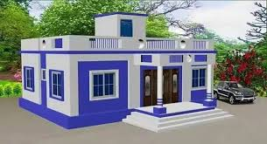
24
বাড়ির কাজ
রেওয়ামিল কিভাবে আর্থিক বিবরণী প্রস্তুতে সহজতর করে –লিখে আনবে।

Slide 25
25
সবাইকে ধন্যবাদ আল্লাহ হাফেজ

